Slide 1

О повышении ответственности собственников помещений многоквартирного дома за неисполнение установленных законодательством обязательств

Slide 2

Глинская
Светлана Викторовна
первый заместитель главы администрации Дзержинского района города Новосибирска

Slide 3
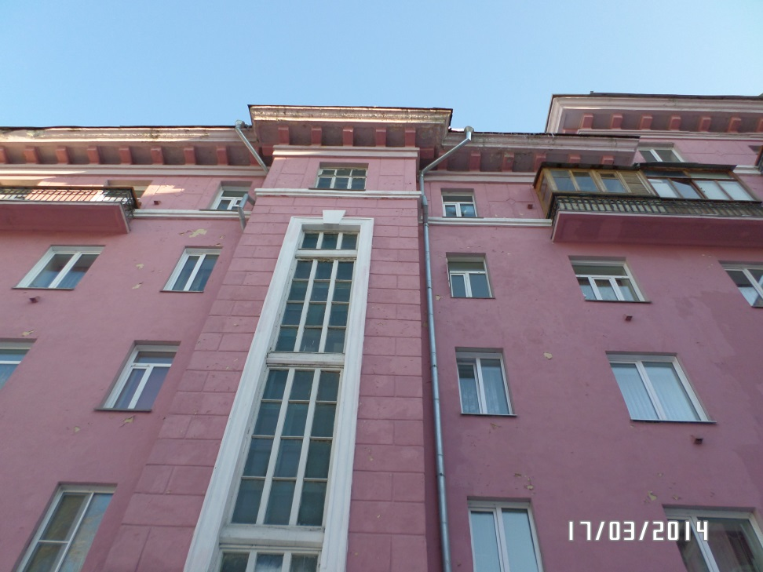
ул. Авиастроителей, дом №3 ремонт кровли

Slide 4
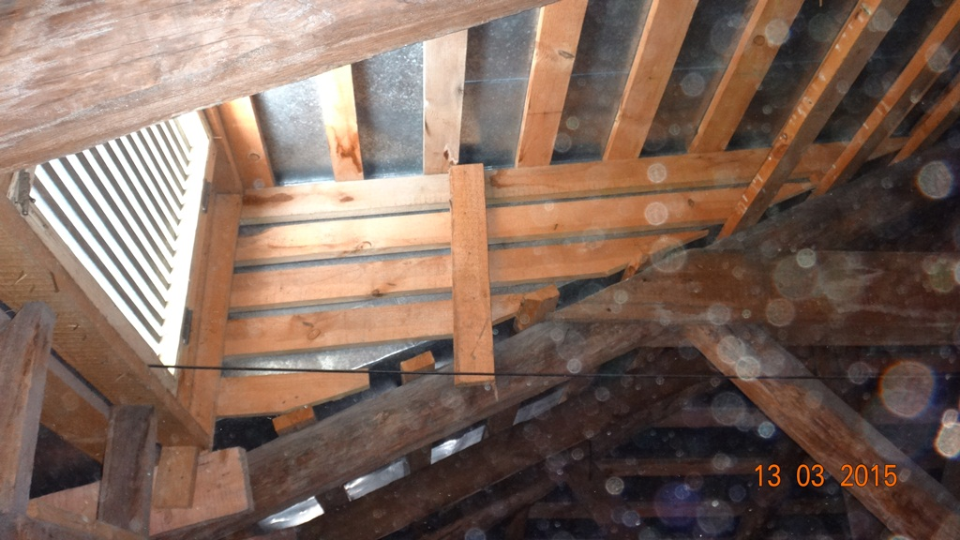
ул. Авиастроителей, дом №2а

Slide 5
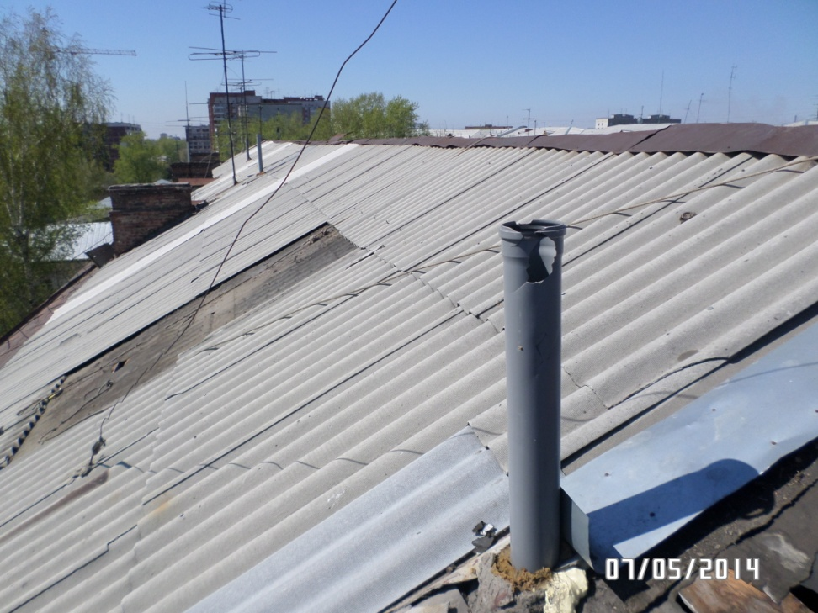
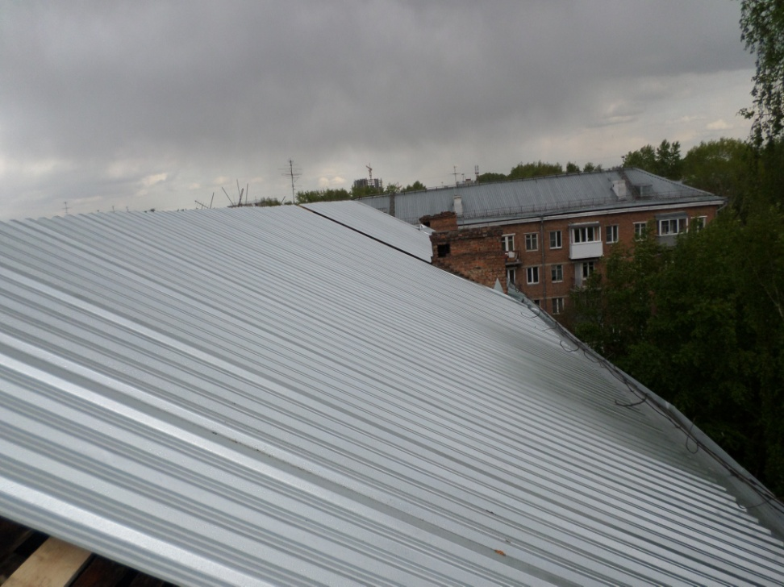
пр.Дзержинского, дом №20/1

Slide 6
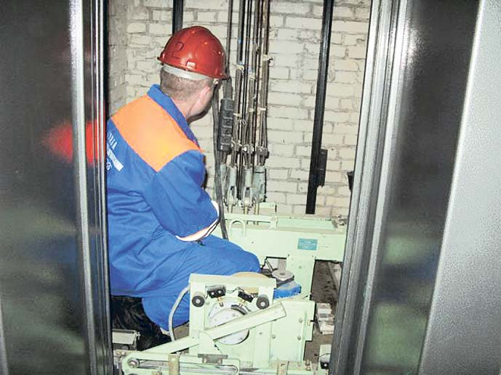
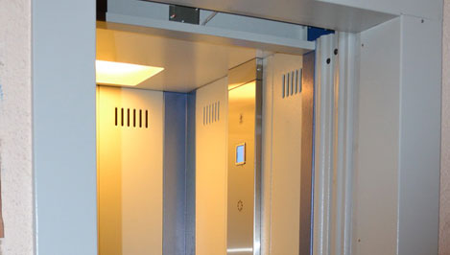
Замена и модернизация лифтов

Slide 9
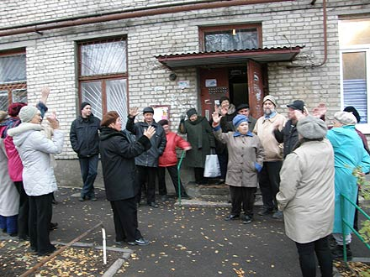
Собрание собственников многоквартирных домов

Slide 10

Раздача бюллетеней для заочного голосования

Slide 11
Бюллетень заочного голосования

Slide 13
ЖИЛИЩНЫЙ КОДЕКС РОССИЙСКОЙ ФЕДЕРАЦИИ
Статья 44. Общее собрание собственников помещений в многоквартирном доме
- - - -
2. К компетенции общего собрания собственников помещений в многоквартирном доме относятся:
- - - -
3) принятие решений о пользовании общим имуществом собственников помещений в многоквартирном доме иными лицами, в том числе о заключении договоров на установку и эксплуатацию рекламных конструкций, если для их установки и эксплуатации предполагается использовать общее имущество собственников помещений в многоквартирном доме;
(п. 3 в ред. Федерального закона от 27.09.2009 N 228-ФЗ)
- - - -
3.2) принятие решений об использовании системы или иных информационных систем при проведении общего собрания собственников помещений в многоквартирном доме в форме заочного голосования;
(п. 3.2 введен Федеральным законом от 21.07.2014 N 263-ФЗ)

Slide 14


Slide 15
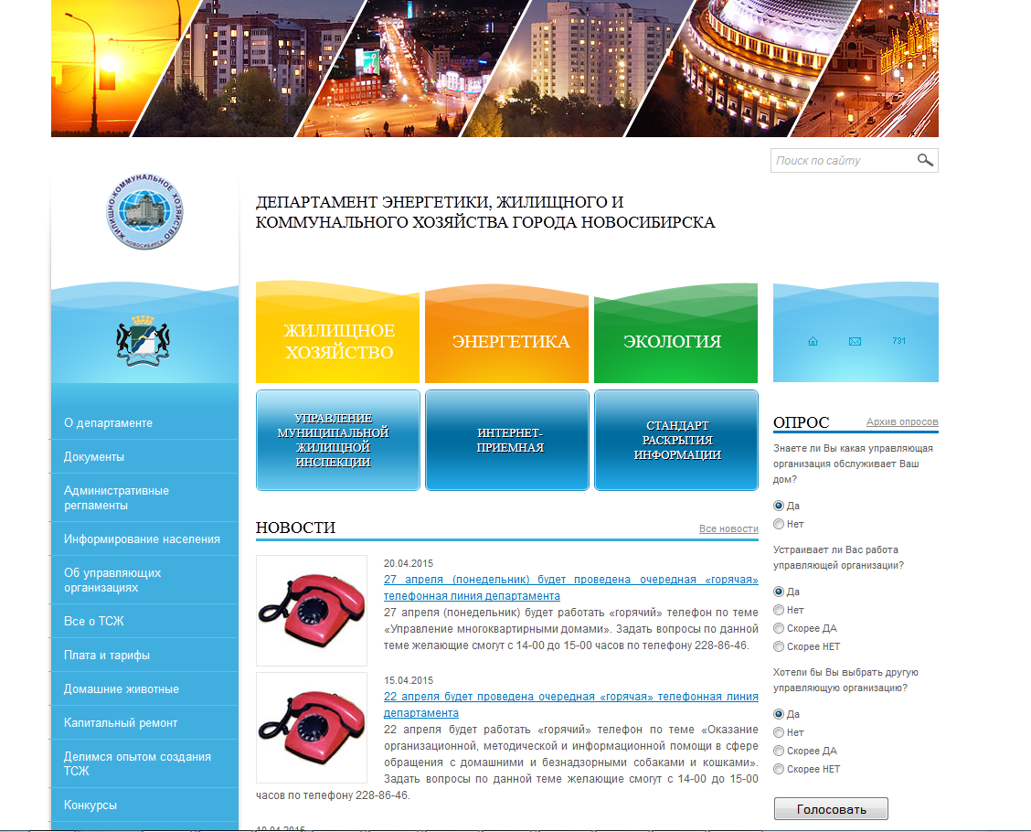

Slide 16


Slide 17
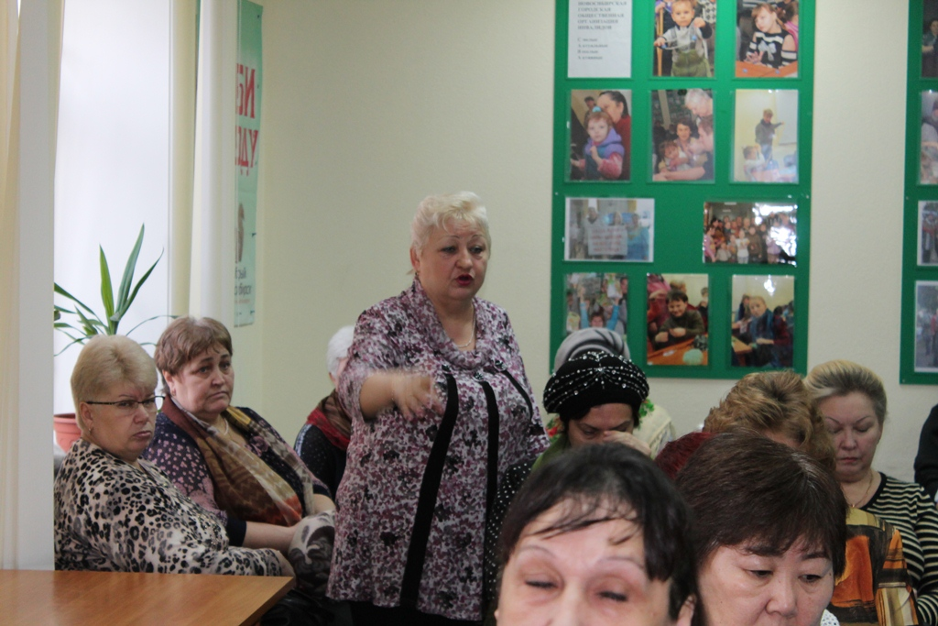
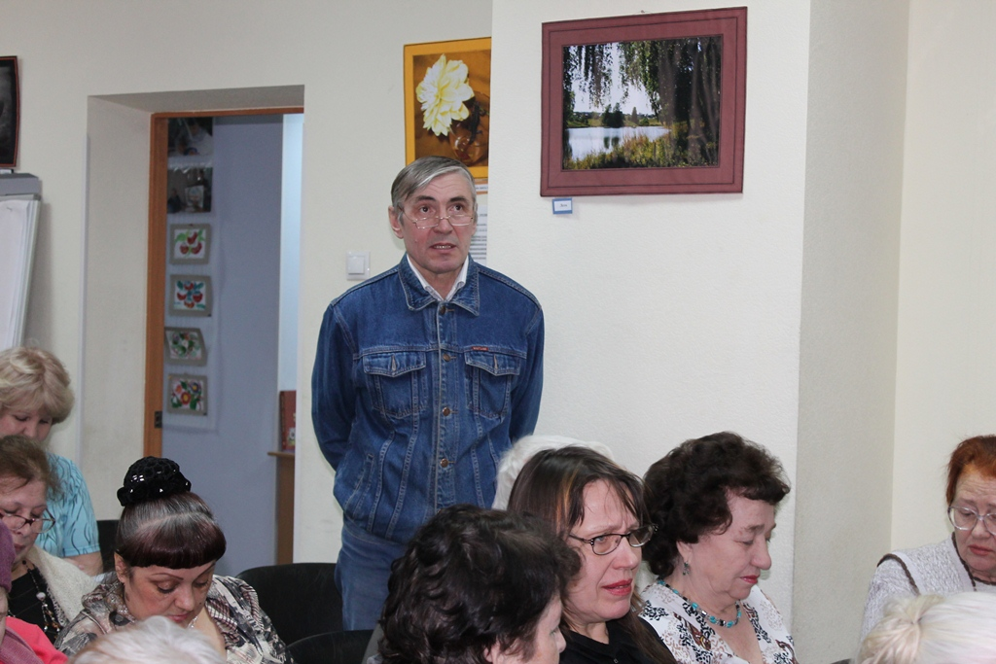

Slide 19
Статья 48. Голосование на общем собрании собственников помещений в многоквартирном доме
1. Правом голосования на общем собрании собственников помещений в многоквартирном доме по вопросам, поставленным на голосование, обладают собственники помещений в данном доме. Голосование на общем собрании собственников помещений в многоквартирном доме осуществляется собственником помещения в данном доме как лично, так и через своего представителя.
2. Представитель собственника помещения в многоквартирном доме на общем собрании собственников помещений в данном доме действует в соответствии с полномочиями, основанными на указаниях федеральных законов, актов уполномоченных на то государственных органов или актов органов местного самоуправления либо составленной в письменной форме доверенности на голосование. Доверенность на голосование должна содержать сведения о представляемом собственнике помещения в соответствующем многоквартирном доме и его представителе (имя или наименование, место жительства или место нахождения, паспортные данные) и должна быть оформлена в соответствии с требованиями пунктов 4 и 5 статьи 185 Гражданского кодекса Российской Федерации или удостоверена нотариально.
3. Количество голосов, которым обладает каждый собственник помещения в многоквартирном доме на общем собрании собственников помещений в данном доме, пропорционально его доле в праве общей собственности на общее имущество в данном доме.
4. Голосование по вопросам повестки дня общего собрания собственников помещений в многоквартирном доме может осуществляться посредством оформленных в письменной форме решений собственников по вопросам, поставленным на голосование.
5. Голосование по вопросам повестки дня общего собрания собственников помещений в многоквартирном доме, проводимого в форме заочного голосования, осуществляется только посредством оформленных в письменной форме решений собственников по вопросам, поставленным на голосование, за исключением случая, предусмотренного статьей 47.1 настоящего Кодекса.
6. При голосовании, осуществляемом посредством оформленных в письменной форме решений собственников по вопросам, поставленным на голосование, засчитываются голоса по вопросам, по которым участвующим в голосовании собственником оставлен только один из возможных вариантов голосования. Оформленные с нарушением данного требования указанные решения признаются недействительными, и голоса по содержащимся в них вопросам не подсчитываются. В случае, если решение собственника по вопросам, поставленным на голосование, содержит несколько вопросов, поставленных на голосование, несоблюдение данного требования в отношении одного или нескольких вопросов не влечет за собой признание указанного решения недействительным в целом.

Slide 20
Федеральным законом от 07.05.2013 № 100-ФЗ
«О внесении изменений в подразделы 4 и 5 раздела I части первой и статью 1153 части третьей Гражданского кодекса Российской Федерации»
статья 185 изложена в новой редакции:
1. Доверенностью признается письменное уполномочие, выдаваемое одним лицом другому лицу или другим лицам для представительства перед третьими лицами.
2. Доверенности от имени малолетних (статья 28) и от имени недееспособных граждан (статья 29) выдают их законные представители.
3. Письменное уполномочие на совершение сделки представителем может быть представлено представляемым непосредственно соответствующему третьему лицу, которое вправе удостовериться в личности представляемого и сделать об этом отметку на документе, подтверждающем полномочия представителя.
Письменное уполномочие на получение представителем гражданина его вклада в банке, внесение денежных средств на его счет по вкладу, на совершение операций по его банковскому счету, в том числе получение денежных средств с его банковского счета, а также на получение адресованной ему корреспонденции в организации связи может быть представлено представляемым непосредственно банку или организации связи.
4. Правила настоящего Кодекса о доверенности применяются также в случаях, когда полномочия представителя содержатся в договоре, в том числе в договоре между представителем и представляемым, между представляемым и третьим лицом, либо в решении собрания, если иное не установлено законом или не противоречит существу отношений.
5. В случае выдачи доверенности нескольким представителям каждый из них обладает полномочиями, указанными в доверенности, если в доверенности не предусмотрено, что представители осуществляют их совместно.
6. Правила настоящей статьи соответственно применяются также в случаях, если доверенность выдана несколькими лицами совместно.

Slide 21
Статья 185.1. Гражданского кодекса Российской Федерации
Удостоверение доверенности
1. Доверенность на совершение сделок, требующих нотариальной формы, на подачу заявлений о государственной регистрации прав или сделок, а также на распоряжение зарегистрированными в государственных реестрах правами должна быть нотариально удостоверена, за исключением случаев, предусмотренных законом.
2. К нотариально удостоверенным доверенностям приравниваются:
1) доверенности военнослужащих и других лиц, находящихся на излечении в госпиталях, санаториях и других военно-лечебных учреждениях, которые удостоверены начальником такого учреждения, его заместителем по медицинской части, а при их отсутствии старшим или дежурным врачом;
2) доверенности военнослужащих, а в пунктах дислокации воинских частей, соединений, учреждений и военно-учебных заведений, где нет нотариальных контор и других органов, совершающих нотариальные действия, также доверенности работников, членов их семей и членов семей военнослужащих, которые удостоверены командиром (начальником) этих части, соединения, учреждения или заведения;
3) доверенности лиц, находящихся в местах лишения свободы, которые удостоверены начальником соответствующего места лишения свободы;
4) доверенности совершеннолетних дееспособных граждан, находящихся в учреждениях социальной защиты населения, которые удостоверены администрацией этого учреждения или руководителем (его заместителем) соответствующего органа социальной защиты населения.
3. Доверенность на получение заработной платы и иных платежей, связанных с трудовыми отношениями, на получение вознаграждения авторов и изобретателей, пенсий, пособий и стипендий или на получение корреспонденции, за исключением ценной корреспонденции, может быть удостоверена организацией, в которой доверитель работает или учится, и администрацией стационарного лечебного учреждения, в котором он находится на излечении. Такая доверенность удостоверяется бесплатно.
4. Доверенность от имени юридического лица выдается за подписью его руководителя или иного лица, уполномоченного на это в соответствии с законом и учредительными документами.

Slide 22
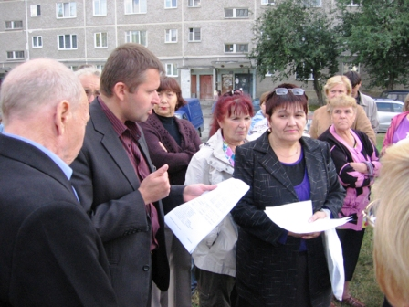

Slide 24
Платежи населения по программе капитального ремонта

Slide 28
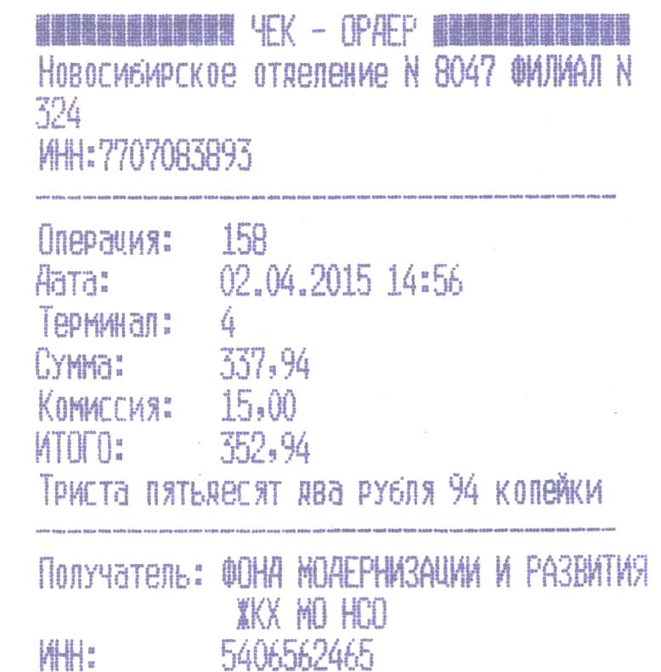

Slide 29
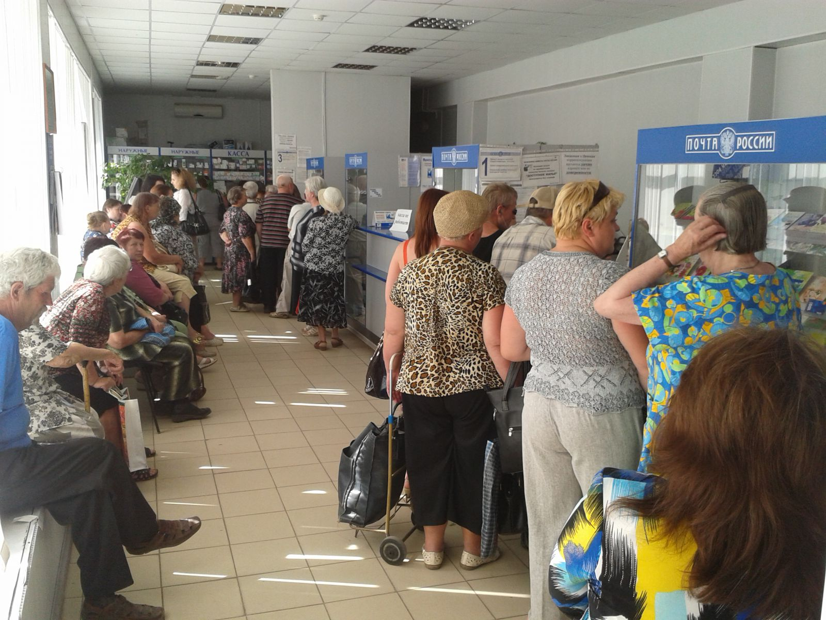

Slide 30



Slide 31
Меры повышения платёжной дисциплины
Усовершенствование системы электронных платежей
Платежи без комиссии
Введение повышающего коэффициента к тарифу на капитальный ремонт для «злостных» неплательщиков
Освещение вопросов капитального ремонта в средствах массовой информации

